Slide 1


JavaScript进阶
--- IIFE、闭包和 this

Slide 2
内容提纲
IIFE、闭包
this 绑定
严格模式
函数形式

Slide 3
内容提纲
IIFE、闭包
this 绑定
严格模式
函数形式

Slide 4
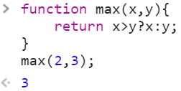
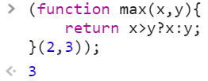
什么是IIFE（发音：iffy）
IIFE英文全称：Immediately-Invoked Function Expression即立即执行的函数表达式
IIFE的作用（建立函数作用域，解决ES5没有块作用域所带来的问题，如：变量污染、变量共享等问题）
Notes:
定义函数的方式：函数声明、函数表达式、通过new Function
函数名：函数声明必须有函数名、函数表达式可以没有函数名（担有的话，有利于调用栈追踪和函数递归）
声明提前：解析时以全局/函数作用域为范围，对变量或函数进行声明提前
直接执行，作为方法，作为构造函数，call和apply

Slide 5


IIFE的写法
使用小括号的写法（最常见的两种） (function foo( x,y){ ... }(2,3)); //2,3为传递的参数 (function foo(x,y){ ... })(2,3);
与运算符结合的写法（执行函数、进行运算） var i = function( ){ return 10; }( ); //i为10 true && function( ){ ... }( ); ~function(arg1,arg2){ ... }(x,y); //x,y为传递参数 位运算非操作符 !function( ){ ... }( );//思考 !function(){return 2; }( ); 与 !function(){return 0; }( );
Notes:
解析：function左边是否有标识，决定了是按定义来对待，还是按表达式来对待。

Slide 6
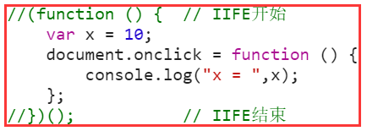

通过IIFE来解决ES5缺陷
通过IIFE对作用域的改变（限制变量作用域） - JS（ES5）中没有块作用域，js文件内和文件间的同名变量容易互相污染 - 我们往往会通过IIFE引入一个新的作用域来限制变量的作用域
文件1中的代码
通过立即执行表达式来避免变量污染
思考：如果不用立即执行表达式，而是直接写函数，然后再调用，是否可以实现同等效果
文件2中的代码，污染了文件1中的x
Notes:
//另外的例子 function f() {
{
var i = 10;
console.log(i);
i++;
}
console.log(i);
}
f();

Slide 7
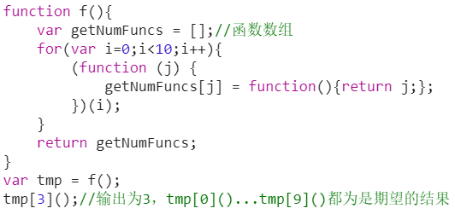
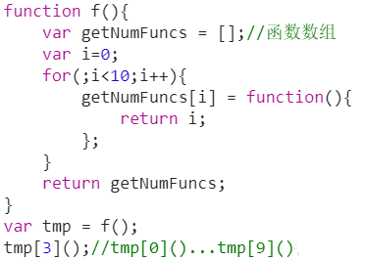
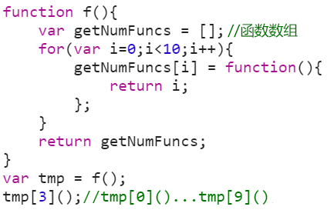
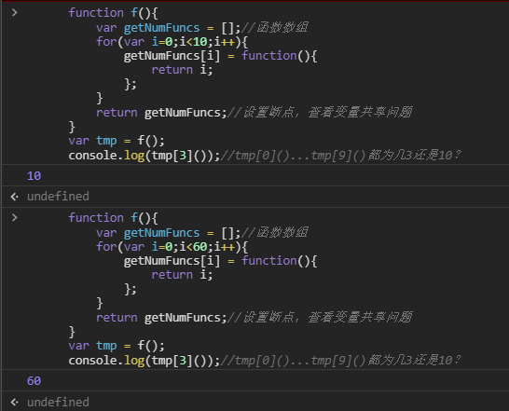
非期望的变量共享问题及解决办法
通过IIFE对变量存储的改变（避免变量共享错误） - JS（ES5）没有块作用域，变量可能会共享 - 如下例：变量 i 只有一个，出现了变量 i 共享问题，可通过IIFE解决
0.html
Notes:
有10个独立的j，函数数组的返回

Slide 8
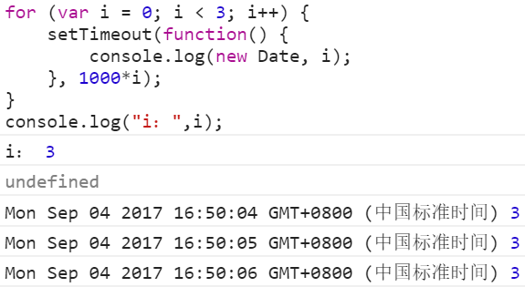
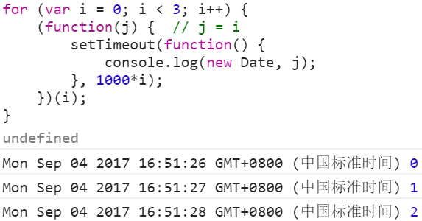
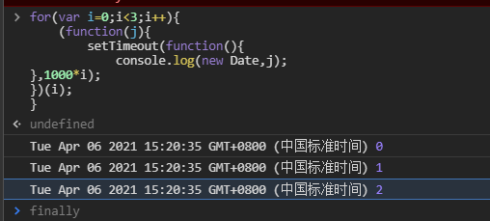
IIFE实际引用案例（定时器案例）
避免闭包中非期望的变量共享问题，解决方式 IIFE
0.html
Notes:
for循环之后执行settimeout

Slide 9
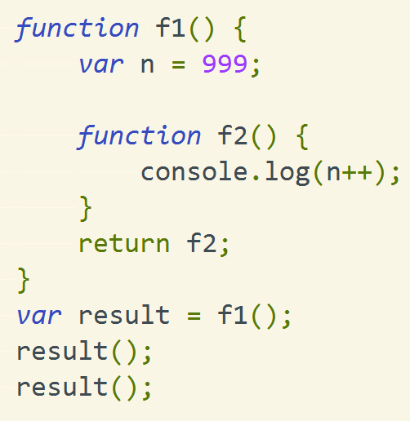
关于闭包（思考）
1. 函数内的局部变量，是否能在函数外得到？
能
2. 有什么方法能读写函数内部的局部变量？
闭包
Notes:
function f1() {
var x = 1;
function f2() {
return x++;
}
return f2();
}
var f3 = f1();
//观察f1中的x变量
console.log(f3); //输出？
console.log(f3); //输出？
function f1( ) {
var x = 1;
function f2() {
return x++;
}
return f2;
}
var f3 = f1();
//观察f1中的x变量
console.log(f3()); //输出？
console.log(f3()); //输出？

Slide 10
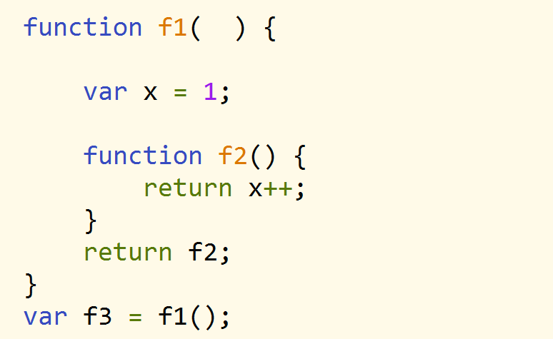
闭包
闭包（closure）
函数与对其词法环境的引用共同构成闭包。
闭包是由函数以及创建该函数的词法环境组合而成。这个环境包含了这个闭包创建时所需访问的所有局部变量。

Slide 11
闭包的作用和缺点
闭包的作用
可通过闭包访问函数作用域内的局部变量
使函数中的变量被保存在内存中不被释放
闭包的缺点
由于闭包会使得函数中的变量都被保存在内存中，内存消耗大
闭包会在父函数外部，改变父函数内部变量的值

Slide 12
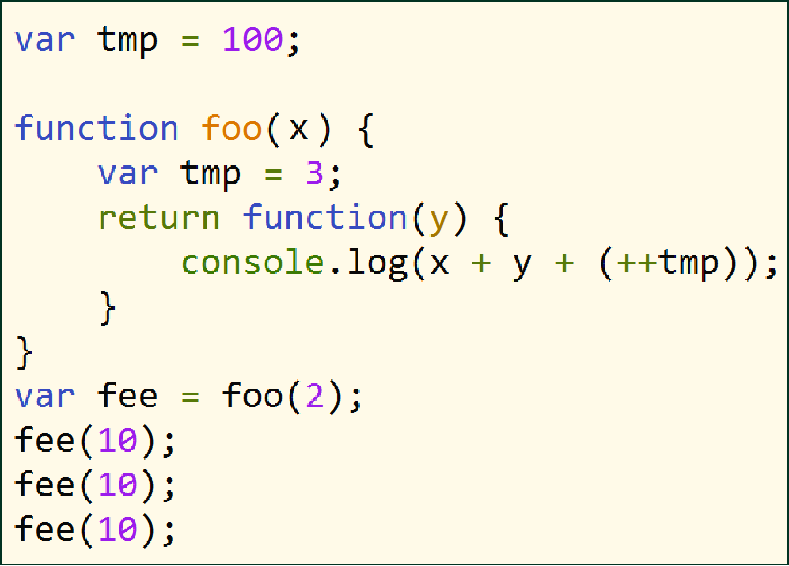
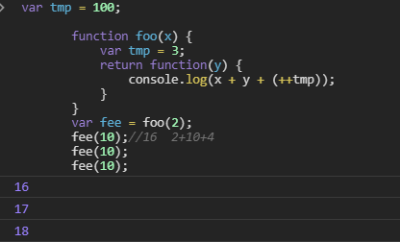
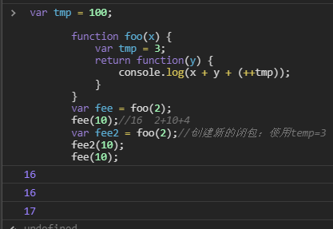
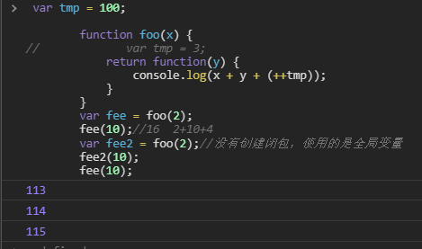

闭包的常见形式—— 以普通函数形式返回
1.html
Notes:
var tmp = 100;
function foo() {
var tmp = 3;
return function(y) {
console.log(x + y + (++tmp));
}
}
var fee = foo(2);
fee(10);//16 2+10+4
fee(10);
fee(10);

Slide 13
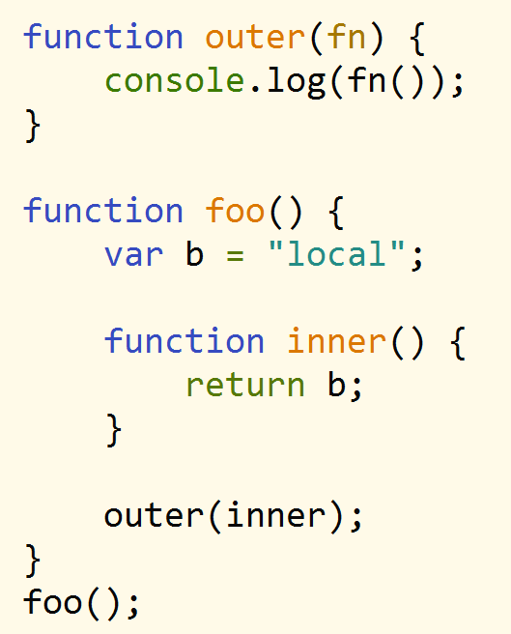
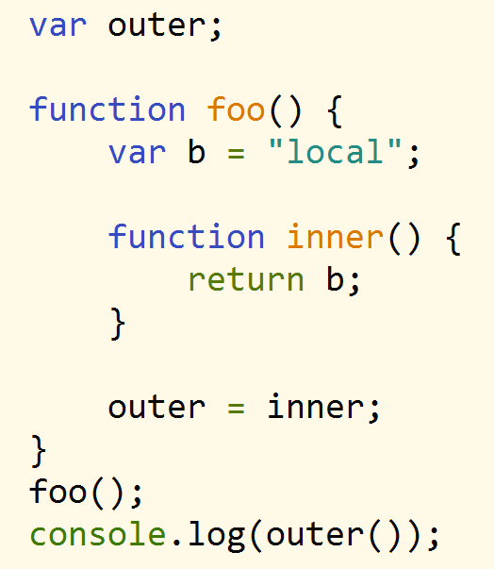
闭包的常见形式—— 以普通函数形式返回
1.html
Notes:
var outer;
function foo() {
var b = "local";
function inner() {
return b;
}
outer = inner;
}
foo();
console.log(outer());

Slide 14
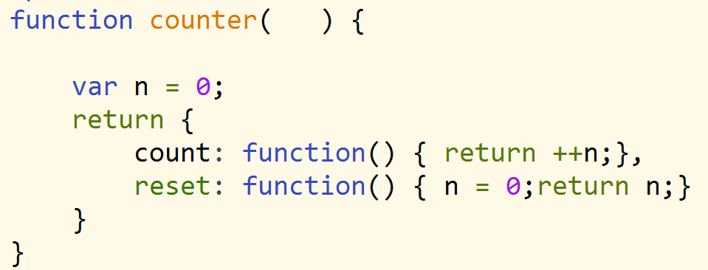
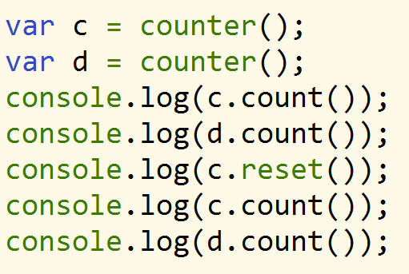
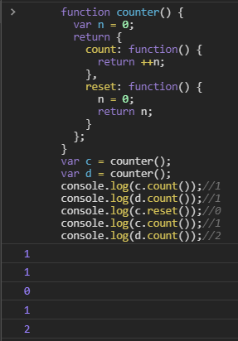
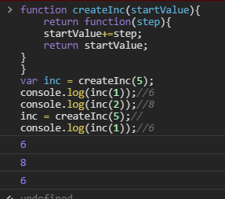
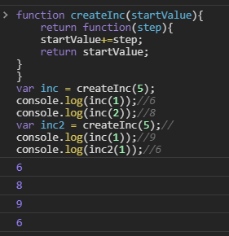
闭包常见形式——作为对象的方法返回
1.html 阅读并思考补充案例

Slide 15
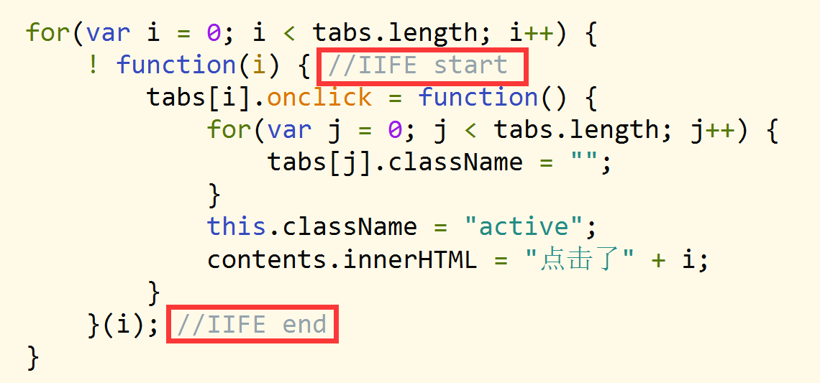
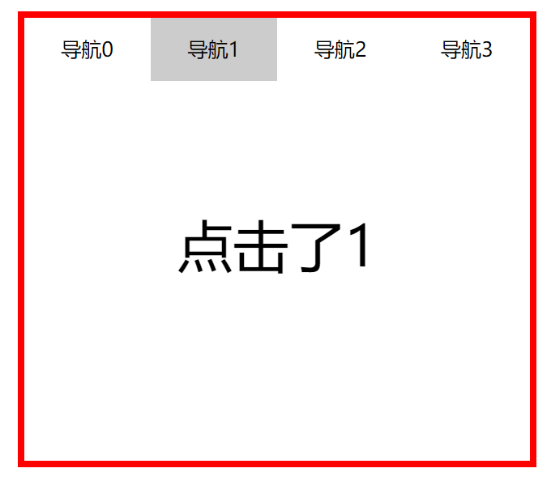
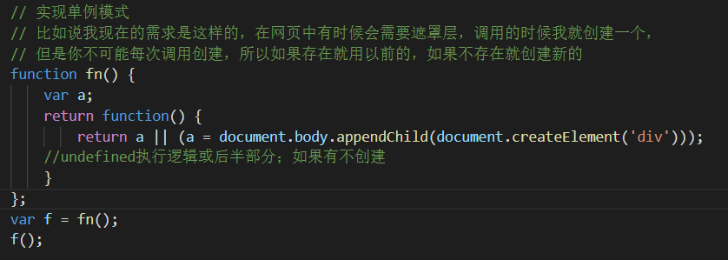
IIFE、闭包的综合应用
IIFE —— 解决变量共享、变量污染问题
2.html 阅读并思考补充案例

Slide 16
内容提纲
IIFE、闭包
this 绑定
严格模式
函数形式

Slide 17
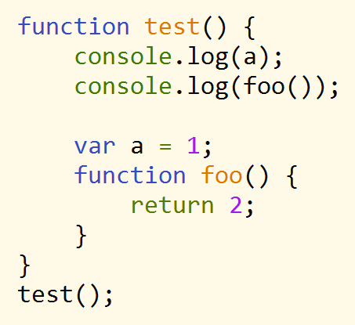
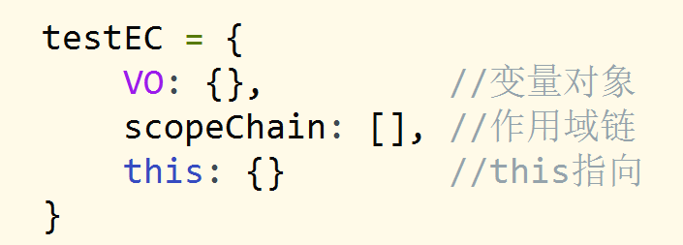
执行上下文

Slide 18
this
this
this 是被自动定义在所有函数的作用域中一个关键字
this 是在函数运行期间绑定，与函数定义无关
this 作用
复用代码，为函数自动引用合适的上下文对象
提供了一个更加优雅而简便的方式来隐式传递一个对象引用

Slide 19
this 绑定规则
函数调用形式（4种）
作为函数直接调用
定时器函数
立即执行函数
作为对象方法调用
事件函数
作为构造函数调用
通过 call/apply 间接调用
默认绑定
隐式绑定
new 绑定
显示绑定

Slide 20
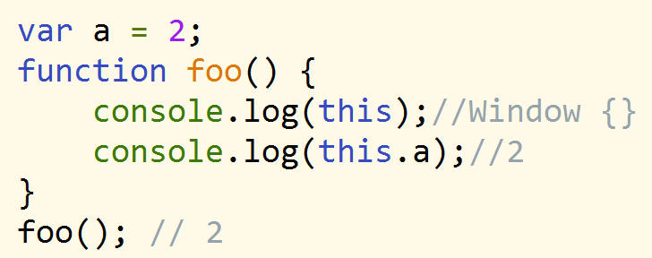
默认绑定
普通函数调用
3.html
Notes:
全局变量为window对象的属性（函数里面的局部变量只是变量）
全局函数为window对象的方法

Slide 21
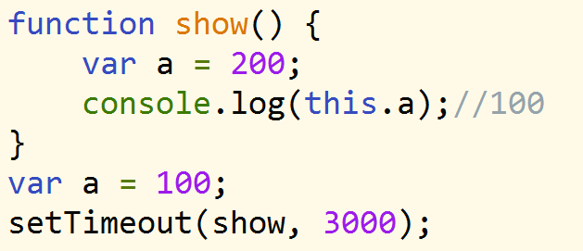
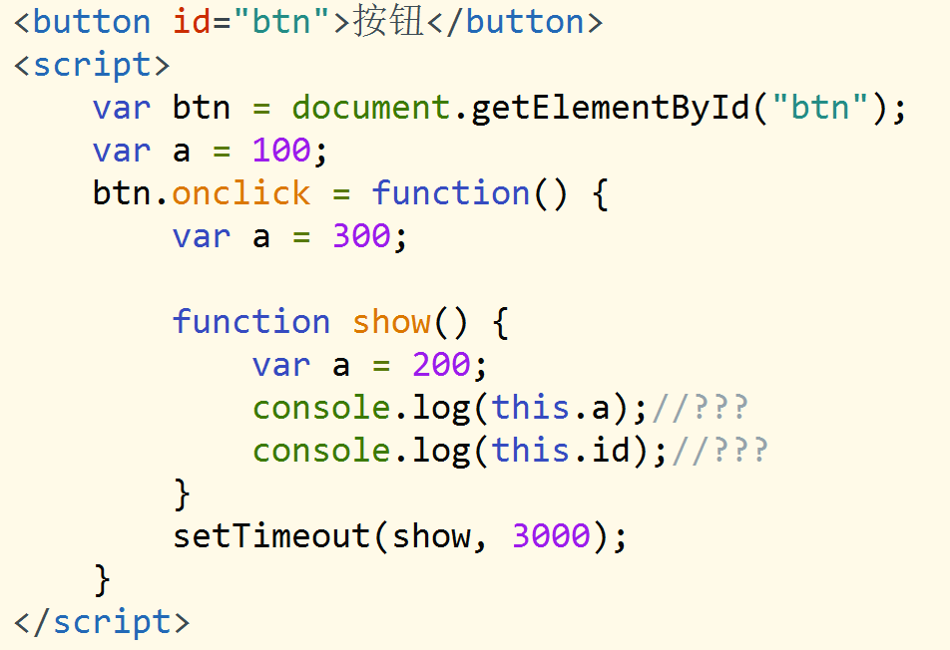
默认绑定
函数嵌套时，需注意 this 不进行作用域传递。
解决方案
3.html

Slide 22
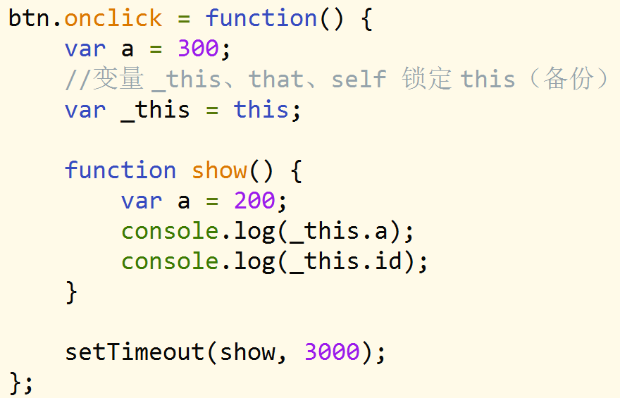
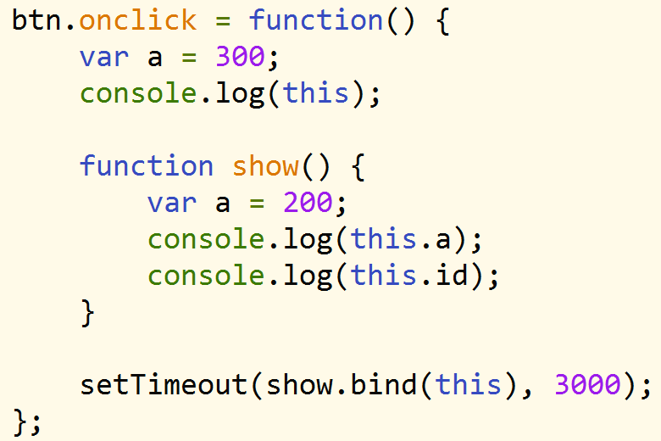
默认绑定
函数嵌套时，this 绑定
变量 _this、that、self 锁定 this
bind() 锁定
软绑定
3.html
call和apply是执行过的
Notes:
function show() {
var a = 200;
console.log(this.a);//100
}
var a = 100;
setTimeout(show, 3000);
<!DOCTYPE html>
<html>
<head lang="en">
<meta charset="UTF-8">
<title></title>
<style>
body {
padding: 50px;
}
button {
padding: 5px 10px;
}
</style>
</head>
<body>
<button id="btn">按钮</button>
<script>
//定时器回调函数调用时，函数上下文是window对象。
var btn=document.getElementById("btn");
var a=100;
btn.onclick=function(){
var a=300;
function show(){
var a=200;
console.log(this.a);
console.log(this.id);
}
setTimeout(show,3000);
}
</script>
</body>
</html>

Slide 23
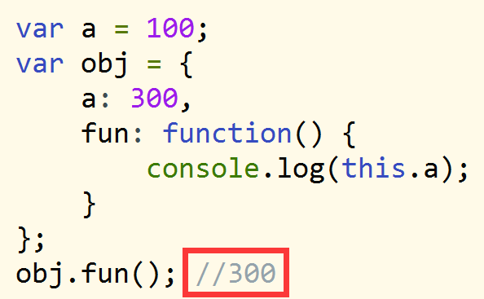
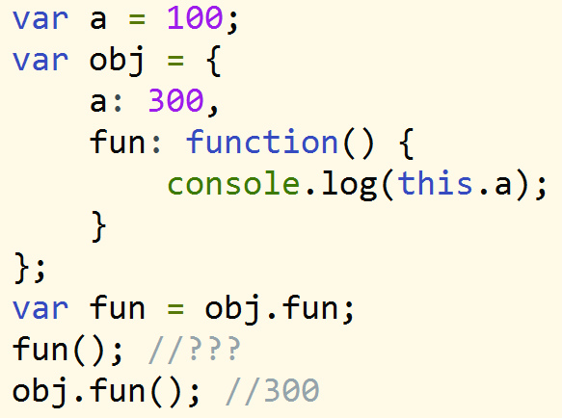
隐式绑定
调用位置是否有上下文对象。
函数作为对象的方法调用时，函数上下文指向这个对象
4.html
Notes:
var a = 100;
var obj = {
a: 300,
fun: function() {
console.log(this.a);
}
};
obj.fun(); //300
var a = 100;
var obj = {
a: 300,
fun: function() {
console.log(this.a);
}
};
var fun = obj.fun;
fun(); //???
obj.fun(); //300

Slide 24
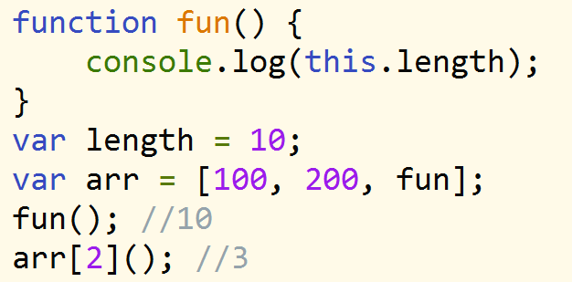
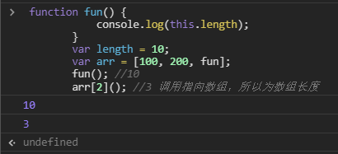
隐式绑定
调用位置是否有上下文对象。
数组中存放函数，被数组索引调用，this上下文指向这个数组
4.html
Notes:
function fun() {
console.log(this.length);
}
var length = 10;
var arr = [100, 200, fun];
fun(); //10
arr[2](); //3

Slide 25
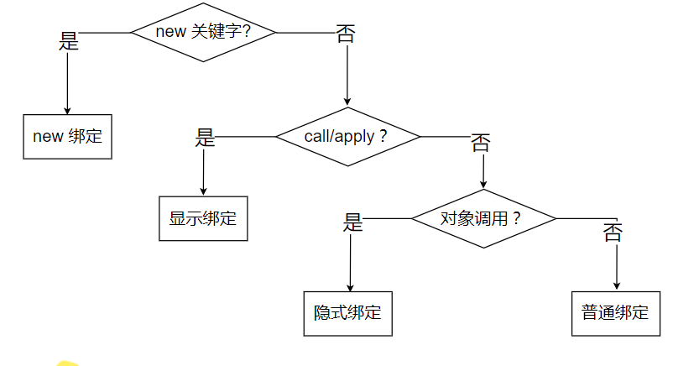
绑定优先级
new 绑定 > 显式绑定 > 隐式绑定 > 默认绑定
判断 this 的顺序
5.html
Notes:
函数是否在 new 中调用？如果是的话 this 绑定的是新创建的对象。
函数是否通过 call、apply、bind调用？如果是的话 this 绑定的是指定的对象。
函数是否在某个上下文对象中调用（隐式绑定）？如果是的话，this 绑定的是那个上下文对象。
如果都不是的话，使用默认绑定。

Slide 26
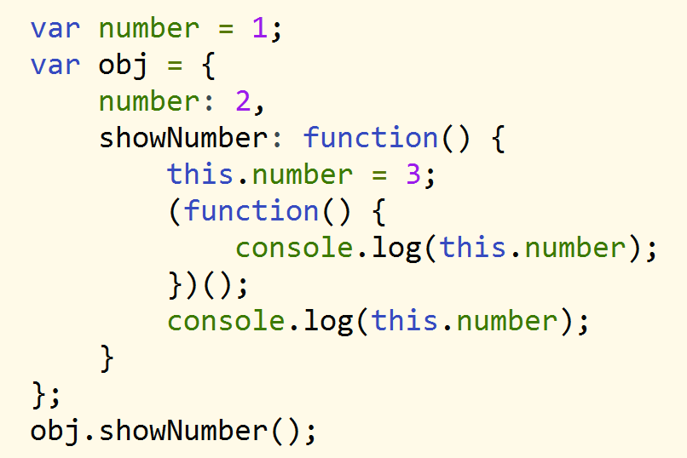
练习
6.html 阅读并思考补充案例

Slide 27
内容提纲
IIFE、闭包
this 绑定
严格模式
函数形式

Slide 28
严格模式
https://developer.mozilla.org/zh-CN/docs/Web/JavaScript/Reference/Strict_mode
严格模式
严格模式是采用具有限制性 JavaScript 变体的一种方式
严格模式可以应用到整个脚本或个别函数中
开启严格模式
整个脚本文件开启严格模式，需要在所有语句之前放一个特定语句 "use strict";
某个函数开启严格模式，得把 "use strict"; 声明放在函数体所有语句之前

Slide 29
严格模式
严格模式对 JavaScript 的语法和行为，都做了一些改变
普通模式中，如果一个变量没有声明就赋值，默认是全局变量
严格模式下，禁止这种用法，变量必须先声明再使用
普通模式中，在全局作用域函数中的 this 指向 window 对象
严格模式下，全局作用域中函数中的 this 是 undefined
普通模式中，构造函数不加 new 也可以调用，this 指向全局对象
严格模式下，构造函数不加 new 调用，this 报错
普通模式中，函数允许参数重名
严格模式下，函数参数不允许重名
7.html

Slide 30
内容提纲
IIFE、闭包
this 绑定
严格模式
函数形式

Slide 31
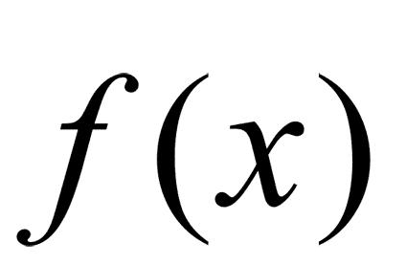
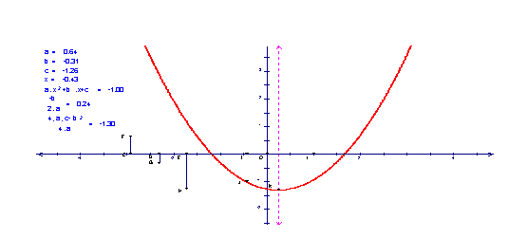
纯函数
在初中数学里，函数 f 的定义是：对于输入 x 产生一个唯一输出y=f(x)。它符合两个条件：
1. 此函数在相同的输入值时，总是产生相同的输出。函数的输出和当前运行环境的上下文状态无关。
2. 此函数运行过程不影响运行环境，也就是无副作用（如触发事件、发起 http 请求、打印log 等）。
一个函数的输出不受外部环境影响，同时也不影响外部环境时，只关注逻辑运算和数学运算，同一个输入总得到同一个输出。
纯函数

Slide 32
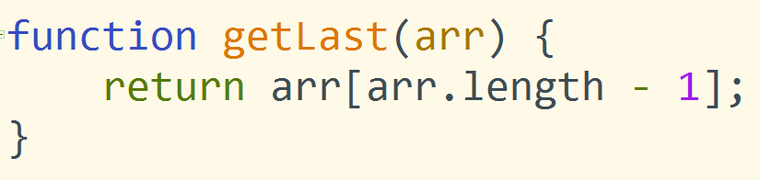
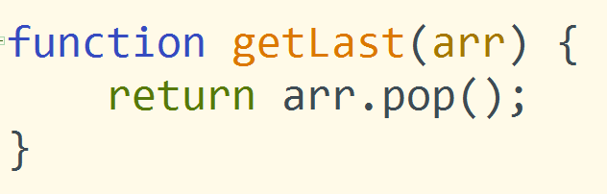
纯函数
纯函数
相同的输入得到相同的输出
不会产生副作用
8.html

Slide 33
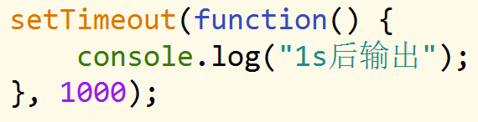
高阶函数
高阶函数：对其他函数进行操作的函数
函数的参数为函数
函数的返回值为函数

Slide 34
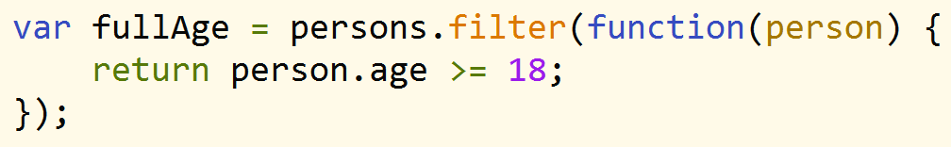
高阶函数
在封装一个函数时，对于一个不确定的变量，我们使用传递参数的方式来指定。
在封装一个函数时，对于一个不确定的过程，我们向函数中传入另一个函数来指定。
高阶函数
基础函数
https://developer.mozilla.org/zh-CN/docs/Web/JavaScript/Reference/Global_Objects/Array/filter
9.html

Slide 35
回调函数
回调函数（Callback）
一个函数被作为参数传递给另一个函数（在这里我们把另一个函数叫做“otherFunction”），回调函数在 otherFunction 中被调用。
回调函数并不会马上被执行。它会在包含它的函数内的某个特定时间点被“回调”（比如定时器）
回调函数

Slide 36
总结
闭包
this绑定规则
严格模式
函数形式

Slide 37
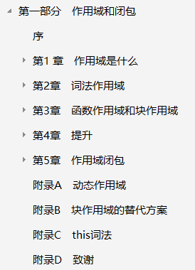
任务
阅读书籍
《你不知道的JavaScript（上卷）》第1-5章
总结相关知识点
上传总结到 javascript-advanced-summary 仓库

Slide 38

Thank You！

